Slide 1
anyCode 数字工作台
功能说明 · v0.2.0 http://127.0.0.1:43180 · anycode dashboard --open

Slide 2
1. 产品定位
本地 Web 看板：统一管理项目、会话、自动化与产出
AI 任务执行、审批、Gate 门禁与信任度
Agent / Skills / MCP / Browser 连接器配置
数据：~/.anycode/projects.db + SSE 实时事件流

Slide 3
2. 启动与登录
浏览器：anycode dashboard --open
macOS：anyCode.app 内置启动工作台
账户：local@anycode（本地 trusted 免密）
右上角：中/英、深浅色；SSE 已连接 = 实时流正常

Slide 4
3. 侧栏导航一览
总览 — 运维摘要、快捷对话、事件流
项目 — registry、信任度、扫描/新建
会话 — Web 聊天、追问、产物
自动化 — Cron、项目护栏
资产 — 文件写入跟踪与验证
报告 / 审计 — 导出与配置变更
Agent·Skills — Starter 包、治理
设置 — 模型、MCP、Browser、Doctor

Slide 5
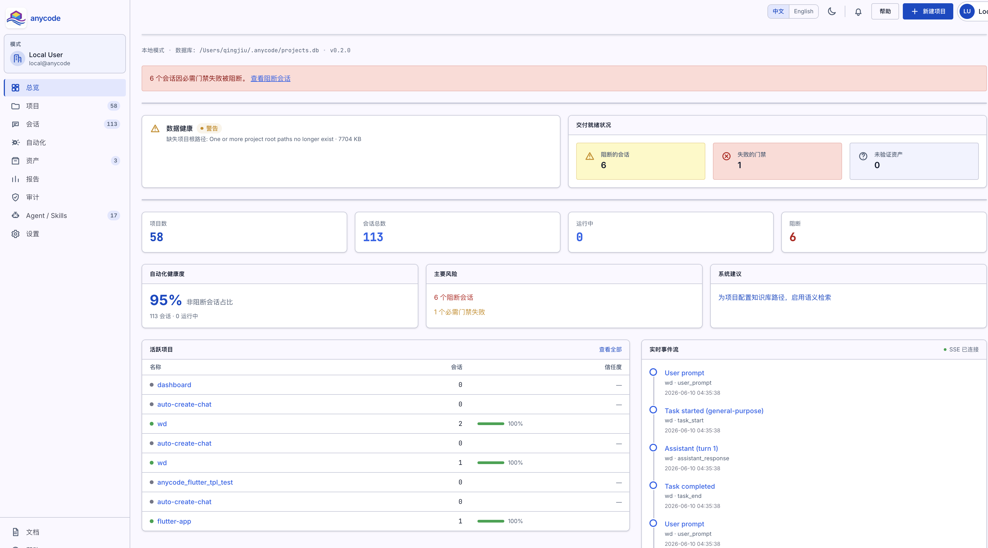
4. 总览首页
快捷对话：选项目即开新会话
运维摘要：阻断/审批/预算
活跃项目 + 实时事件流
事件标题 UI 层中文化

Slide 6
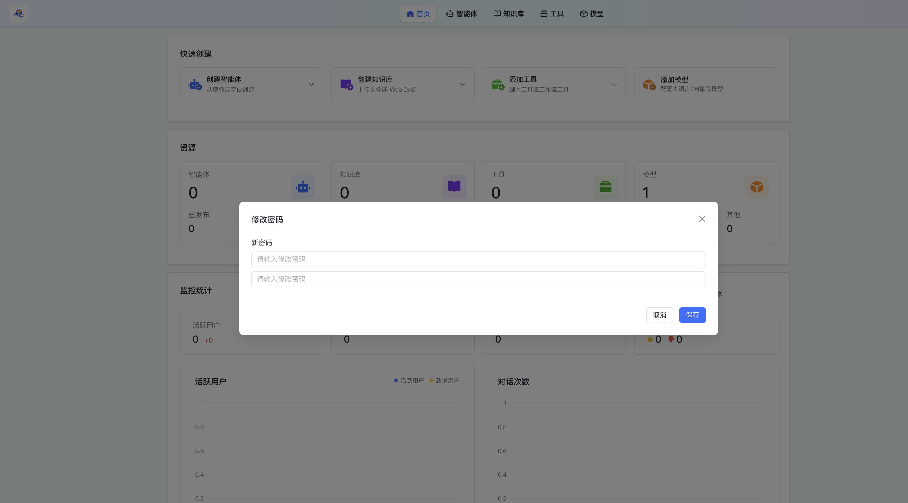
5. 项目列表
扫描 / 新建 / 归档
Flutter 等模板脚手架
信任度进度条
根目录缺失标红

Slide 7
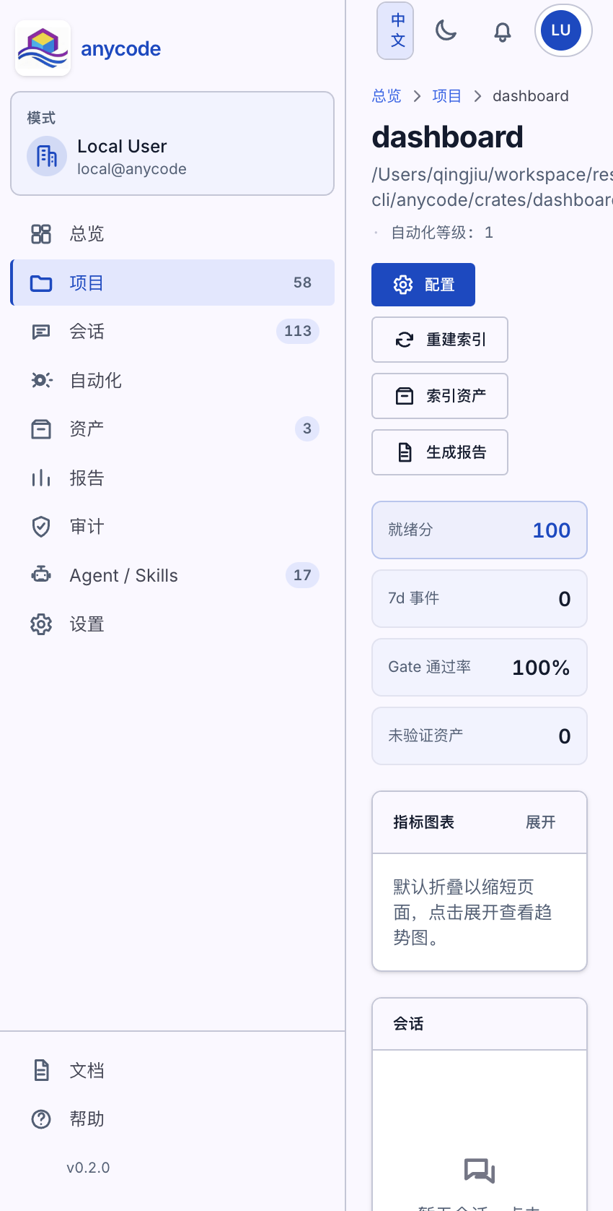
6. 项目详情
配置：知识库、Gate、Pipeline
重建索引 / 索引资产
就绪分与 Gate 通过率
生成项目报告

Slide 8
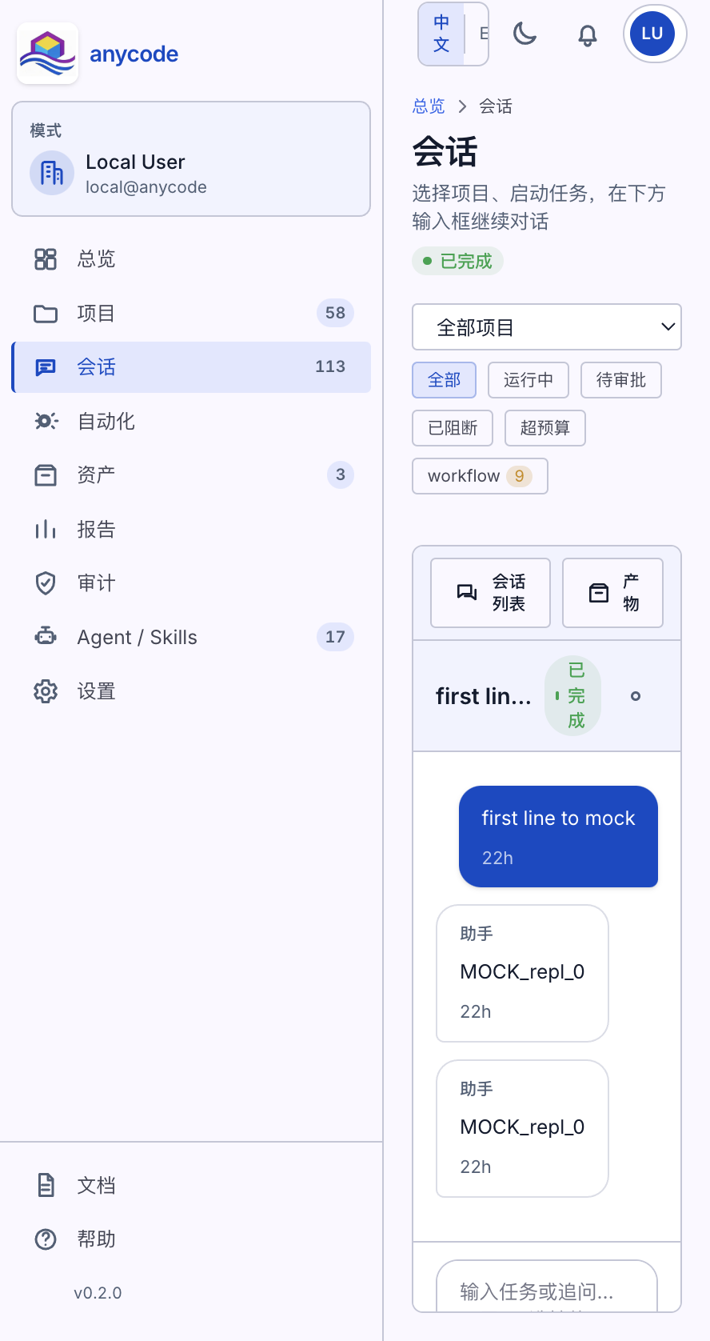
7. 会话与 Web 聊天
按项目/状态筛选
Agent / 模型 / @Skills
图片附件（Vision 模型）
工具调用与审批可视化

Slide 9
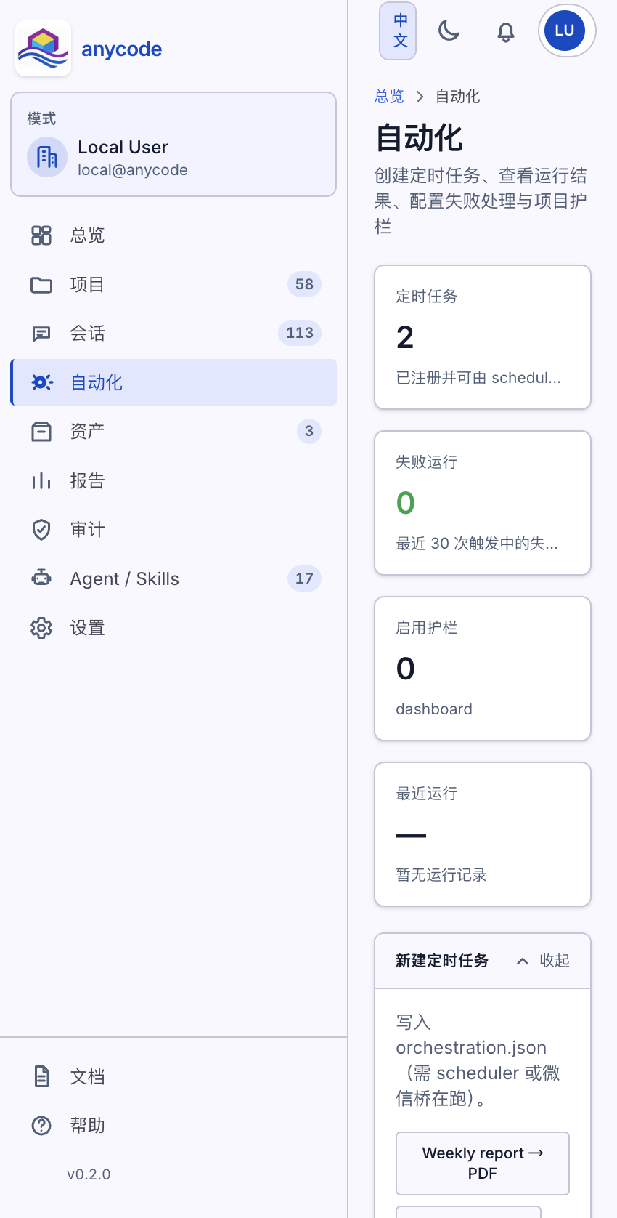
8. 自动化
自然语言 → cron 表达式
写入 orchestration.json
项目护栏：阻断/通知/报告
Cron 运行记录与重试

Slide 10
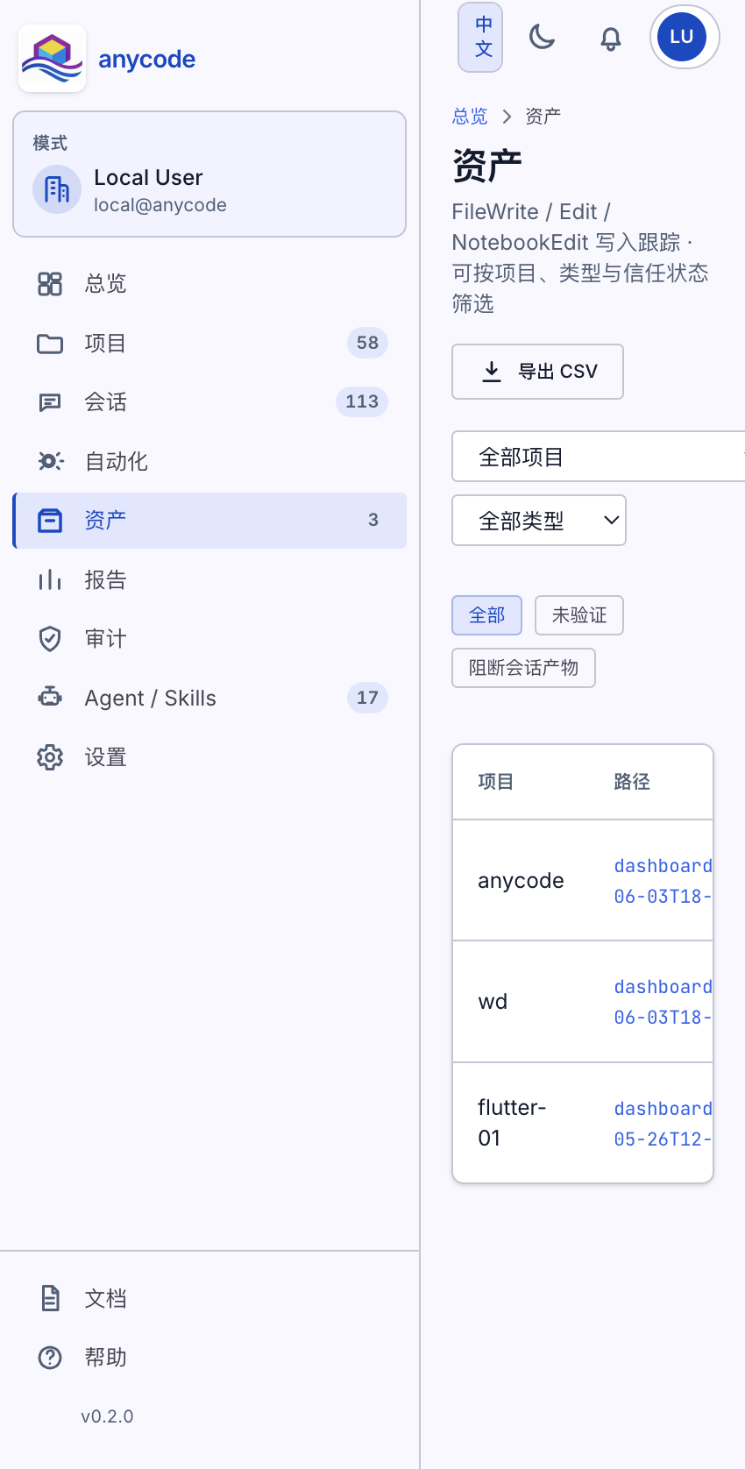
9. 资产
FileWrite / Edit 跟踪
未验证 / 阻断产物筛选
导出 CSV、查看 hash

Slide 11
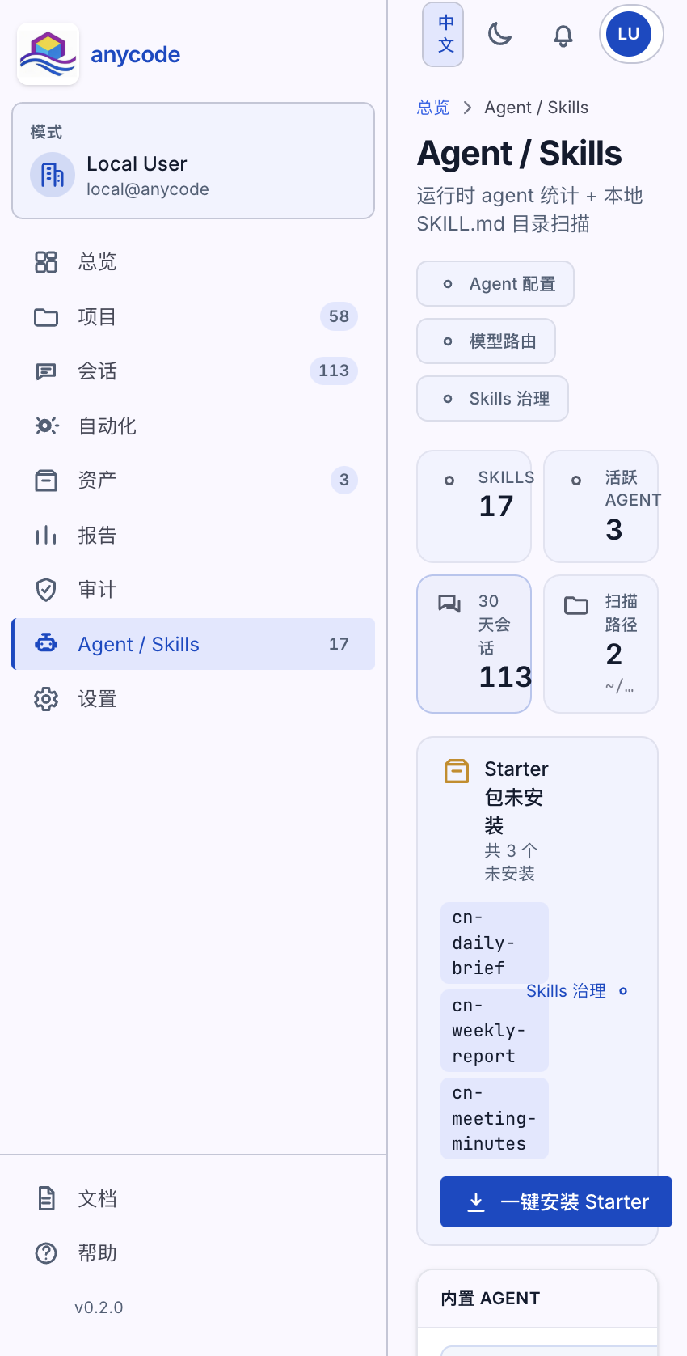
10. Agent / Skills
Agent 统计与模型路由
Skills 扫描与治理
Starter 包一键安装
中文场景：日报/周报/纪要

Slide 12
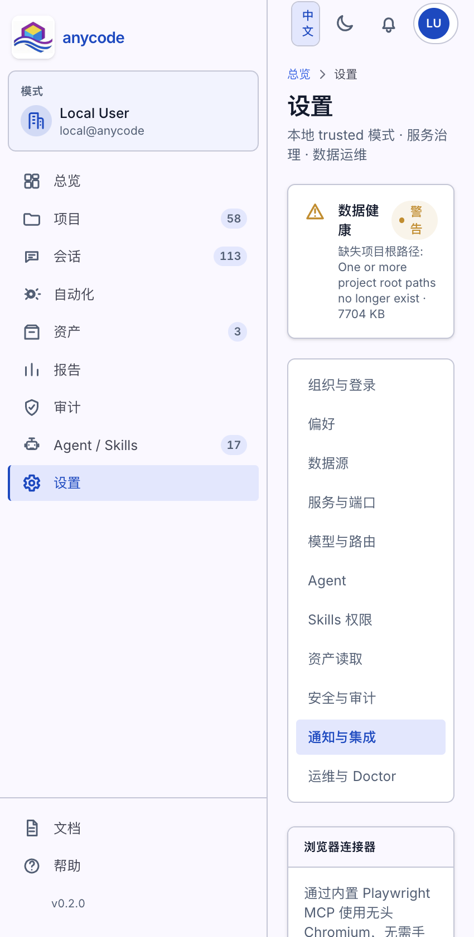
11. 设置：MCP 与浏览器
MCP 服务器 UI 编辑 config
Browser 连接器（Desktop）
Playwright MCP 无头 Chromium
通知策略与渠道集成

Slide 13
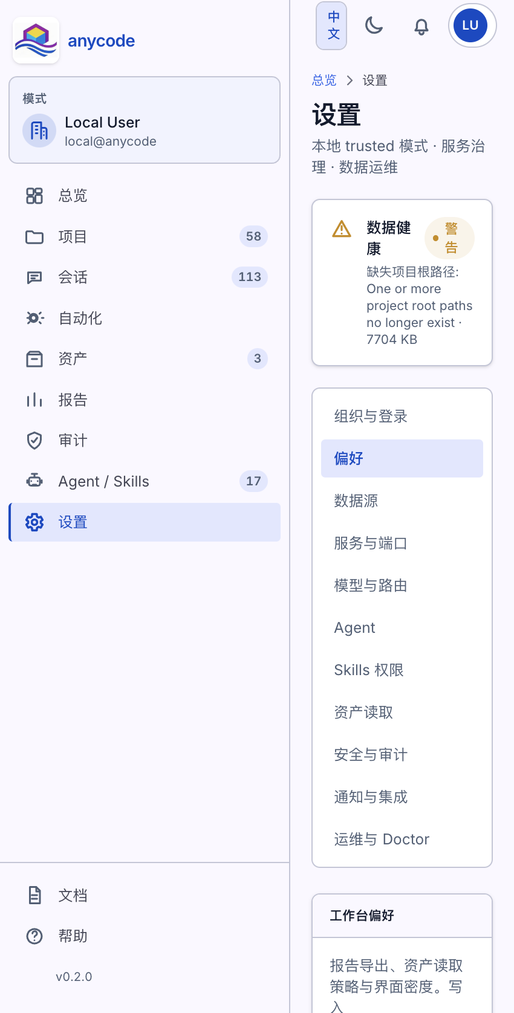
12. 设置：偏好与提示词
UI 密度与报告偏好
资产读取策略
System Prompt 预览
CLAUDE.md + Skills 合并视图

Slide 14
13. 与 CLI 的关系
终端 anycode → 记录事件 → Dashboard 展示
Dashboard Web 聊天 → 同一 AgentRuntime
配置中心：~/.anycode/config.json
详见 docs/run-flow.md

Slide 15
14. 常见问题
空白页：确认 dashboard 进程、刷新浏览器
无数据：终端跑一次任务或「扫描项目」
知识库向量：Desktop 自带；CLI 需 knowledge-embeddings
Browser 不可用：设置中启用连接器并重启

Slide 16
谢谢
anyCode · Digital Workbench 文档：docs/workbench-functional-guide/

